Slide 1

Doortrappen en evaluatie
06-02-2024
Irma Huiberts en Marloes van Gorp
Notes:
Wie aanwezig?: kwartiermakers? Coordinatoren? Uitvoerende organisaties? Anders?

Slide 2

Inhoud
1
Wat is monitoring en evaluatie?
2
Houden kwartiermakers en coördinatoren resultaten bij?
3
Aan de slag: een evaluatieplan maken

Slide 3
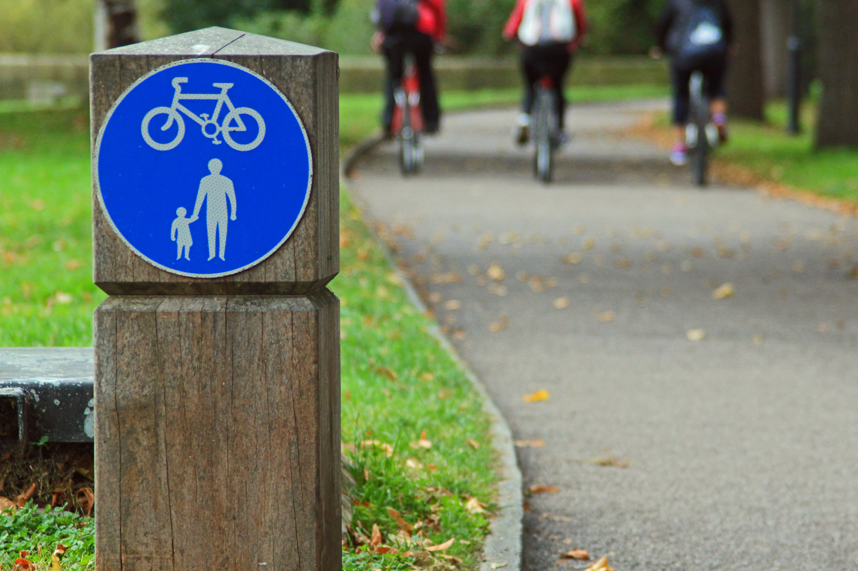
Monitoren en evalueren
Monitoren: bijhouden wat er gebeurt
Evalueren: stilstaan bij wat er goed gaat en wat er beter kan
Notes:
Waar hebben het dan over? We hebben het niet over wetenschappelijk onderzoek, maar over evaluatie als onderdeel van projectmanagement.

Slide 4
Waarom?
Notes:
Waarom zouden we dat eigenlijk doen?

Slide 5

Waarom?
Inzicht krijgen in succes- en faalfactoren
Bijsturen
Successen delen > draagvlak
Verantwoorden
Vergelijken met anderen (benchmarken)
Invloed op financiers, beleidsmakers etc.

Slide 6
Wat?

Slide 7

Wat?
Effecten (tussen- en einddoelen): aantal ongevallen, kennis
Uitvoering: bijv. aantal activiteiten, aantal deelnemers, tevredenheid, aantal betrokken partners
Reflectie: wat gaat er goed? Waar lopen we tegenaan? Wat kan beter?
Notes:
Effecten: aantal ongevallen, kennis → effect op einddoelen
Maar je kunt ook kijken naar de weg naar die uitkomsten toe.
Proces: bijv. aantal activiteiten, aantal deelnemers, tevredenheid, aantal betrokken partners → informatie over wat er uitgevoerd is
Reflectie: wat gaat er goed? Waar lopen we tegenaan? Wat kan beter? → om de aanpak te verbeteren

Slide 8
Hoe?

Slide 9

Hoe?
Afhankelijk van het wat en waarom
Voorbeelden van methoden: gesprekken, vragenlijsten, interviews, tellen, logboeken
Ook belangrijk: bij wie? Welke tijdsplanning? Hoe ga je de resultaten delen?

Slide 10
Monitoring en evaluatie
1
Waarom?
2
Wat?
3
Hoe?
Notes:
Even een recap: je staat dus stil bij wat goed gaat en wat beter kan, als onderdeel van je projectmanagement. Goed om je te realiseren dat je dat altijd al wel doet. Maar dat doe je misschien minder systematisch. Bij monitoren en evalueren denk je systematischer na over het waarom, wat en hoe en voer je dat uit. Geen wetenschappelijk onderzoek.

Slide 11

Landelijke Monitor
Rapport 2023 staat online op: mulierinstituut.nl/publicaties
Over uitvoering: o.a. activiteiten, samenwerking en evaluatie
Notes:
Zelf houden wij ons bezig met doortrappen op landelijk niveau.
Om het proces in beeld te brengen hebben we bijvoorbeeld een vragenlijst uitgezet afgelopen najaar. Daarin keken we naar de uitvoering op lokaal niveau, zodat de landelijke organisatie de aanpak kan bijsturen en passende ondersteuning en materialen kan ontwikkelen.

Slide 12



Landelijke monitoring en evaluatie Doortrappen
Uitvoering: doelen, activiteiten, samenwerking met partners, bijhouden resultaten
Reflectie: Succesfactoren en belemmeringen
Effecten: Werkzame elementen
Notes:
`Monitoring om te leren en bij te sturen
Jaarlijkse vragenlijst over uitvoering van Doortrappen bij kwartiermakers en coördinatoren
Komend voorjaar Focusgroepen in verschillende gemeenten met coördinatoren en andere betrokkenen: wat gaat er goed en wat zijn belemmeringen
Vervolgens bezoeken activiteiten en interviews met deelnemers: wat heeft hen gestimuleerd om te fietsen of geholpen om dat veilig te doen? Wat werkte er?

Slide 13
Monitor 2023
Data-verzameling
Doortrappen Kwartiermakers:
    04 oktober 2023 tot 20 oktober 2023
    Respons: 11 van 13 (85%)
Doortrappen Coördinatoren:
    04 oktober 2023 tot 26 oktober 2023
    Respons: 71 van ca. 125 (57%)
Notes:
De eerder genoemde vragenlijst. Daarin hebben we ook vragen gesteld over wat er wordt gedaan aan monitoring en evaluatie op lokaal niveau.

Slide 14
Worden resultaten van Doortrappen bijgehouden?
Ja, door:
Bijna alle provincies
Ongeveer de helft van de gemeenten
In een aantal gemeenten ook door lokale partners
Worden de resultaten van Doortrappen bijgehouden?
In procenten
Bron: Mulier Instituut, Doortrappen Monitor2023

Slide 15
Welke resultaten van Doortrappen worden bijgehouden in de provincie?
In procent provincies (totaal n=10)
Bron: Mulier Instituut, Doortrappen Monitor2023
Notes:
Niveau van activiteiten: organisatie, samenwerking

Slide 16
Welke resultaten van Doortrappen worden bijgehouden in gemeenten?
In aantallen gemeenten (totaal n=22)
Bron: Mulier Instituut, Doortrappen Monitor2023
Notes:
Met name bereik en tevredenheid doelgroep

Slide 17
Houden jullie resultaten van Doortrappen bij?
Notes:
Wie? (handen omhoog) Doorvragen: welke resultaten heb je bijgehouden.
Niemand? Waarom niet?

Slide 18
Aan de slag: een evaluatieplan maken
Vul met degene naast je het evaluatieplan in:
  Wat?
  Hoe?
  Methode
  Bij wie?
  Wanneer?
Notes:
Gezamenlijke terugkoppeling:
Vragen te delen: wat ga je evalueren? Hoe? → doorvragen
Reflectie na een aantal groepen, opvallendheden: heeft er ook iemand x gekozen? Waarom? (niet)
Bij tijd over:
Als je nou even terugkijkt naar wat je hebt opgeschreven: bespreek: wat doe je met de resultaten? Waarom zou je dit nou eigenlijk gaan meten?

Slide 19
Wat heb je nodig?
Notes:
Vanuit het Mulier Instituut hebben wij ook de opdracht om tools te ontwikkelen om te ondersteunen bij monitoren en evalueren. Wat hebben kwartiermakers en coordinatoren nodig?
Waar zou je mee geholpen zijn?
Wat voor soort tools?
Wat vindt je moeilijk?

Slide 20
Ik zou het op prijs stellen als er een document is waarmee we kunnen vragen aan de gemeenten wat ze van het project vinden, hoe ze de samenwerking ervaren en hoe ze het vervolg van het project voor zich zien.
Kwartiermaker doortrappen
We zouden heel graag een tool hebben waarbij we heel gemakkelijk het effect van onze activiteiten kunnen monitoren. Aantallen en per gesprek/interventie op welke veranderbare determinant het contact betrekking had.
Coördinator doortrappen

